Slide 1






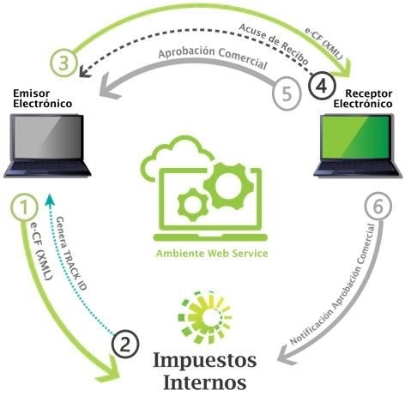
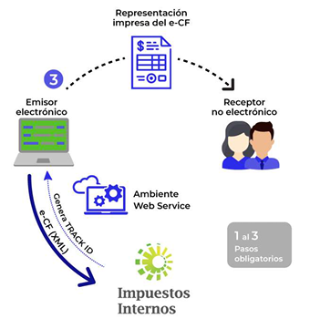
Facturacion Electronica
Proveedor
Receptor
DGII
Colmado Receptor
Jabiya Emisor
FLAI Emisor
Actores

Slide 2
Facturacion Electronica
EXO
EXO
Certificado Digital
Certificado Digital
Certificado Digital
Creacion de orden durante todo el dia
Carga Certificado Digital Jabiya
Carga Certificado Digital FLAI
Entrega Representacion Impresa (RI)
Crea eCF (E32) XML y se Firma de manera digital y se guarda
Generar un RFCE al final del dia
Envia a la DGII XML el RFCE /recepcionfc
Retorna Track Id y Estado
Envia el Comprobante a FLAI de manera interna
Crea el XML y Firma de manera digital (eCF 31)
Envia a la DGII un eCF
Retorna Track Id y Estado
Envia el eCF
Acuse de Recibo
Aprobacion Comercial
Notificacion Aprobacion Comercial
Flujo General de eFC (Flai / Jabiya

Slide 3

Como Emisor de eFC
EXO
Emisor Electronico
Emisor Electronico
Proveedor de Emisor Electronico
Como Proveedor Emisor de eFC

Slide 4
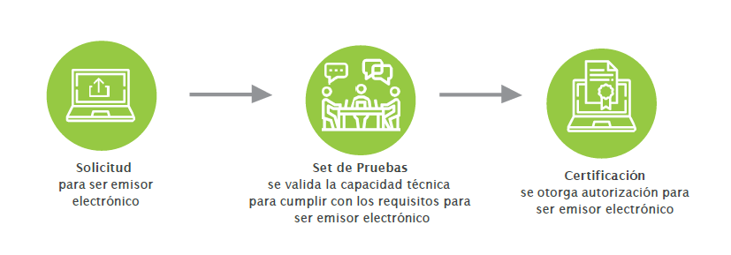
Requisitos para solicitar ser autorizado como emisor electrónico
Etapa 1
Estar inscrito en el Registro Nacional de Contribuyentes (RNC).
Poseer clave de acceso a la Oficina Virtual (OFV).
Tener autorización para emitir comprobantes fiscales (Alta NCF).
Disponer de un certificado digital para Procedimiento Tributario, emitido por una prestadora de servicios de confianza (entidad de certificación), que corresponda a la persona que actuará como Usuario Administrador e-CF1.
Disponer de un software para la emisión de Comprobantes Fiscales Electrónicos (e-CF).
Estar al día en el cumplimiento de sus obligaciones tributarias.

Slide 5
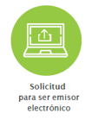
Poseer clave de acceso a la Oficina Virtual (OFV).
🔐 ¿Cómo se obtiene la clave de acceso a la OFV?
Depende de si eres:
🔹 A. Persona Jurídica (empresa con RNC)
Dirigirse a la DGII (presencialmente):
Cualquier oficina local.
Llevar:
Copia del Registro Mercantil.
Copia del RNC.
Copia de la cédula del representante legal.
Poder notarial (si aplica).
Solicitar registro y acceso a la OFV.
La DGII entregará:
Un usuario (número de RNC).
Una clave provisional que deberás cambiar al ingresar por primera vez.
B. Persona Física (con Cédula y RNC tipo 1)
Ingresa a 👉 https://ofv.dgii.gov.do
Clic en “¿No tienes clave?”
Completa el formulario:
Cédula
Fecha de nacimiento
Correo electrónico registrado
Recibirás una clave provisional en tu correo.
Cambia la clave al primer inicio de sesión.
Enlace directo a la Oficina Virtual:
👉 https://ofv.dgii.gov.do
Etapa 1

Slide 6
Disponer de un certificado digital para Procedimiento Tributario, emitido por una prestadora de servicios de confianza que corresponda a la persona que actuará como Usuario Administrador e-CF1.
Las Prestadoras de Servicios Autorizadas en el país son:
Avansi, Cámara de Comercio y Producción de Santo Domingo.
🧩 Solicita el certificado digital
Los pasos generales son:
Accede al sitio web de la entidad certificadora.
Escoge el certificado para procedimientos tributarios o firma electrónica simple.
Llena el formulario de solicitud en línea.
Realiza el pago del servicio (rango RD$2,500 – RD$5,000 según entidad y vigencia).
Completa la verificación presencial o virtual (verificación biométrica y validación de identidad).
Recibes el certificado como archivo .p12 o .pfx, junto con una contraseña.
Etapa 1

Slide 7
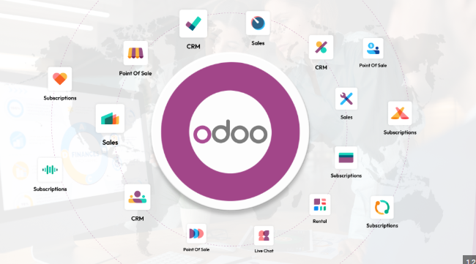
Disponer de un software para la emisión de Comprobantes Fiscales Electrónicos (e-CF).
Aquí indica que debe tener un sistema capaz de soportar la comunicación con la DGII
Etapa 1

Slide 8
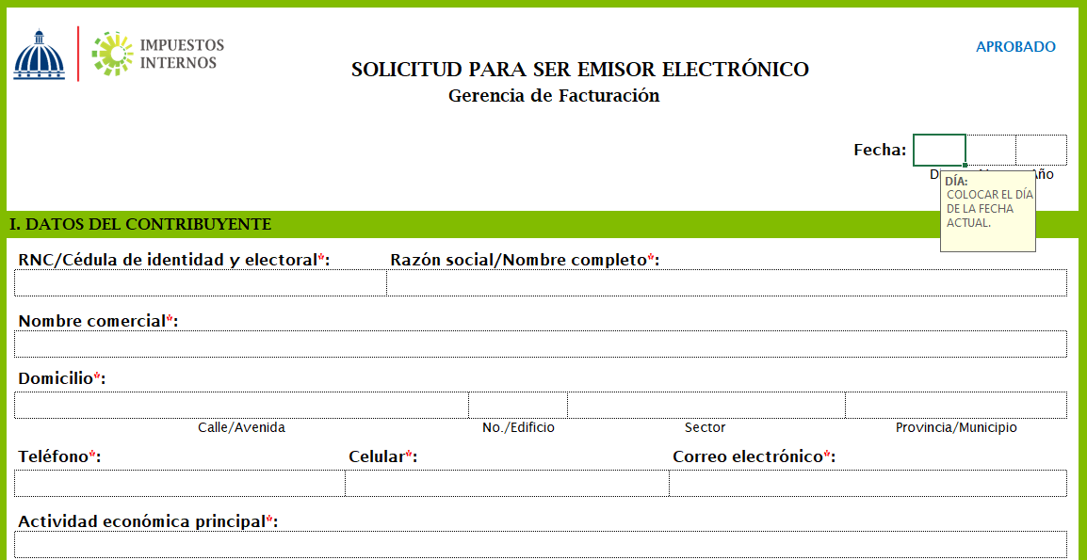
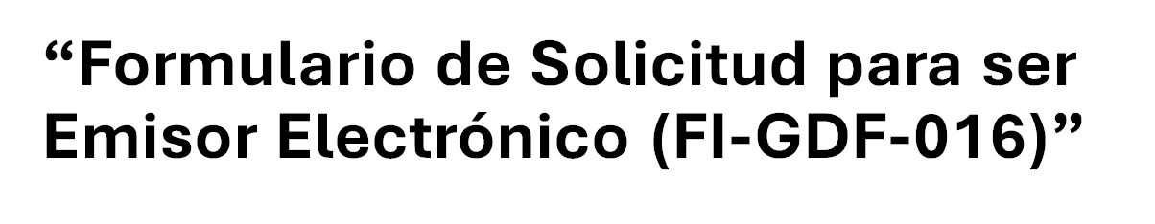
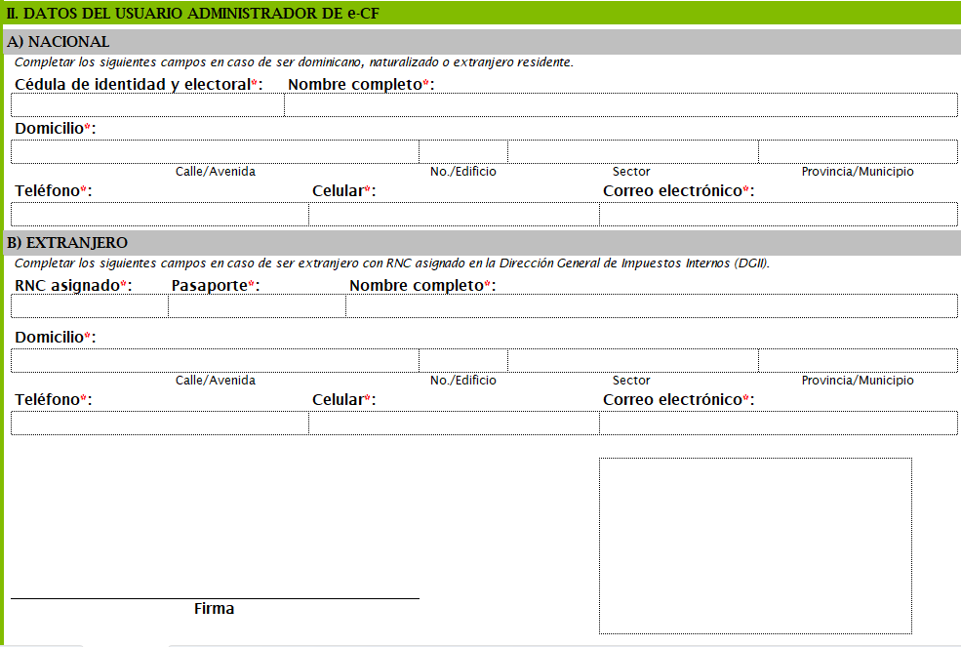
Si la solicitud cumple con todas las especificaciones indicadas, el contribuyente recibirá por su Oficina Virtual el usuario y clave de acceso al portal web de Facturación Electrónica (FE), donde iniciará el proceso de certificación.
Etapa 1

Slide 9
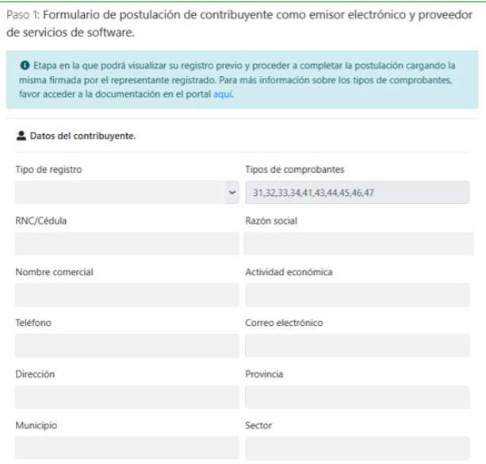
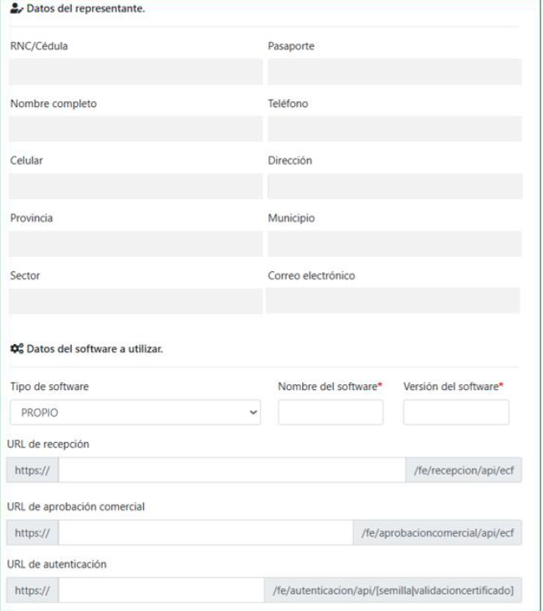
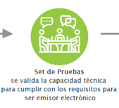
Etapa 2
se valida la capacidad técnica para cumplir con los requisitos para ser emisor electrónico

Slide 10
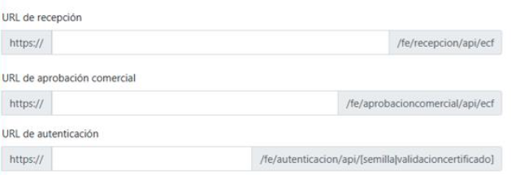
Para que otros emisores (receptores) y la dgii pueda interactual con nuestro sistema Odoo, es necesario proveer en esta etapa las siguientes 3 urls
Url de Recepcion: Recibe los e-CF que otros emisores electrónicos te envían como receptor
Url de Aprobacion Comercial: Recibe los archivos XML de Aprobación o Rechazo Comercial que otro receptor envía cuando valida una factura (para que le aprobemos o no la factura)
Url de Autenticacion: Servicio web responsable de generar una sesión para el contribuyente, validando su identidad mediante el uso de un certificado digital sobre un archivo (Semilla) que obtendrá de una petición y el cual, deberá enviar firmado para recibir un token con una duración determinada (1 hora por el momento).
Etapa 2

Slide 11


Slide 12
Ejemplo en Alegra
https://ayuda.alegra.com/es/pasos-para-habilitarse-en-la-dgii-como-facturador-electronico

